Slide 1
716首次阶段性交付｜内部审阅稿
CZ-D3 · 研究负责人审阅后再决定正式对外交付
• 输入观测条件与精度 → 目标状态精度 → 适用边界与资源需求
• 原单HLA为主线；辅助节点结果作为条件性增强参照
• 深度、真实接收链与五维联合精度尚未建立
• CZ-D2数值试验结束，完整性Gate仍FAIL；本轮只编制材料
内部审阅稿｜未批准对外发送｜CZ-D2完整性Gate保持FAIL | S01/S03
1
Notes:
来源：S01/S03；SOURCE_INDEX.csv提供固定SHA256。
内部稿，未批准外发。原完整性FAIL保持。

Slide 2
本次可以交付什么，不能承诺什么
• 可以交付：候选机制、条件四参数误差、失败边界及资源缺口
• 不能把候选跨度、局部信息增益、经验P95混作一种精度
• 不能把100%数值接受率解释为100%定位正确率
• 不能写“原单HLA已实现五维联合误差小于10%”
内部审阅稿｜未批准对外发送｜CZ-D2完整性Gate保持FAIL | S01/S03/S19
2
Notes:
来源：S01/S03/S19；SOURCE_INDEX.csv提供固定SHA256。
内部稿，未批准外发。原完整性FAIL保持。

Slide 3
原单HLA：进展与缺口同时保留
机制证据不替代连续误差与真实接收验证
方向 | 已有进展 | 尚缺
机动＋多频 | 特定15°例候选跨度4 km | 同合同连续误差、尾部与阵形
公共源幅处理 | H1条件不变性 | 离网格搜索可接受解
径向特征 | H2速度中位收益 | 源频/零点、符号与实际提取
接收链 | CAP06 CAL20覆盖94.3924% | 低于95%门；P3未执行
114,576→2仅为机制验证；最终两标签只差航向4°/5°。
机动多数已包含在后续实验中，不能重复归因。
内部审阅稿｜未批准对外发送｜CZ-D2完整性Gate保持FAIL | S03/S04/S05
3
Notes:
来源：S03/S04/S05；SOURCE_INDEX.csv提供固定SHA256。
内部稿，未批准外发。原完整性FAIL保持。

Slide 4
原单HLA条件精度：中位收益不等于尾部可靠
P50=场景中位数等权平均；P95=最坏几何无条件尾部
方案 | 距离% | 速度% | 输出/计划
H2 B_0 | 6.496 / INF | 33.595 / INF | 250/256
H2 U_0.05 | 6.593 / INF | 0.754 / INF | 250/256
AUX-D1 U0 | 9.608 / 19.265 | 48.432 / 95.546 | 1536/1536
每格P50 / P95。H2 U_0.05注入假设径向特征；不是声压提取结果。
H2每几何32次，尾部探索性强；INF保留拒判。
AUX-D1 U0是该合同内单节点方位基线，不代表原HLA全部能力。
内部审阅稿｜未批准对外发送｜CZ-D2完整性Gate保持FAIL | S02/S03
4
Notes:
来源：S02/S03；SOURCE_INDEX.csv提供固定SHA256。
内部稿，未批准外发。原完整性FAIL保持。

Slide 5
垂向、倾斜与联合增强：深度空白不能拼接
全部经验测深及五维联合性能仍未建立
资源 | 可保留证据 | 限制
短垂向＋4通道 | 局部深度信息2.34–4.47倍 | 不是米级P95；校准/环境条件
整体倾斜8元 | 前向误差与数值归因 | 定位未评价；非物理否定
CAP06组合 | 独立O2/O6控制与接收诊断 | 融合P3未执行
NUM03环境 | 名义首深折返几何 | 不是实际可检测性/相干提供器
内部审阅稿｜未批准对外发送｜CZ-D2完整性Gate保持FAIL | S03/S05
5
Notes:
来源：S03/S05；SOURCE_INDEX.csv提供固定SHA256。
内部稿，未批准外发。原完整性FAIL保持。

Slide 6
CZ-D2：同一双节点合同下检验新面板
• B0=(0,±5) km；B3=(3,±15) km；都不是单HLA
• 1200 s / 121历元；2 m/s主平台，600 s后15°转向
• 12个预注册离网格状态；每状态500次、每侧250次
• 6000基础创新配对8配置；24000公开记录、48000终点
内部审阅稿｜未批准对外发送｜CZ-D2完整性Gate保持FAIL | S18/S19
6
Notes:
来源：S18/S19；SOURCE_INDEX.csv提供固定SHA256。
新面板不是对执行者保密的外部盲测。新增目标未用于调参。
内部稿，未批准外发。原完整性FAIL保持。

Slide 7
Q1/Q2与P0/P1：输入质量和先验分开说明
有符号方位、同步、关联与偏置支持均为假设
合同 | 方位σ | 导航σ/轴/历元 | 生成共模 / 半差偏置
Q1 | 0.05° | 25 m | ±0.05° / ±0.025°
Q2 | 0.075° | 37.5 m | ±0.075° / ±0.0375°
P0：估计器采用原支持。P1：仅把估计支持扩大2倍。
生成偏置不变，P1仍有硬先验，不是超界偏置失配试验。
归一化尺度改变也可能影响TRF轨迹，称为冻结处理器的支持敏感性。
Q2同时改变多项条件，不能解释为单一测向噪声因果效应。
内部审阅稿｜未批准对外发送｜CZ-D2完整性Gate保持FAIL | S18/S19
7
Notes:
来源：S18/S19；SOURCE_INDEX.csv提供固定SHA256。
内部稿，未批准外发。原完整性FAIL保持。

Slide 8
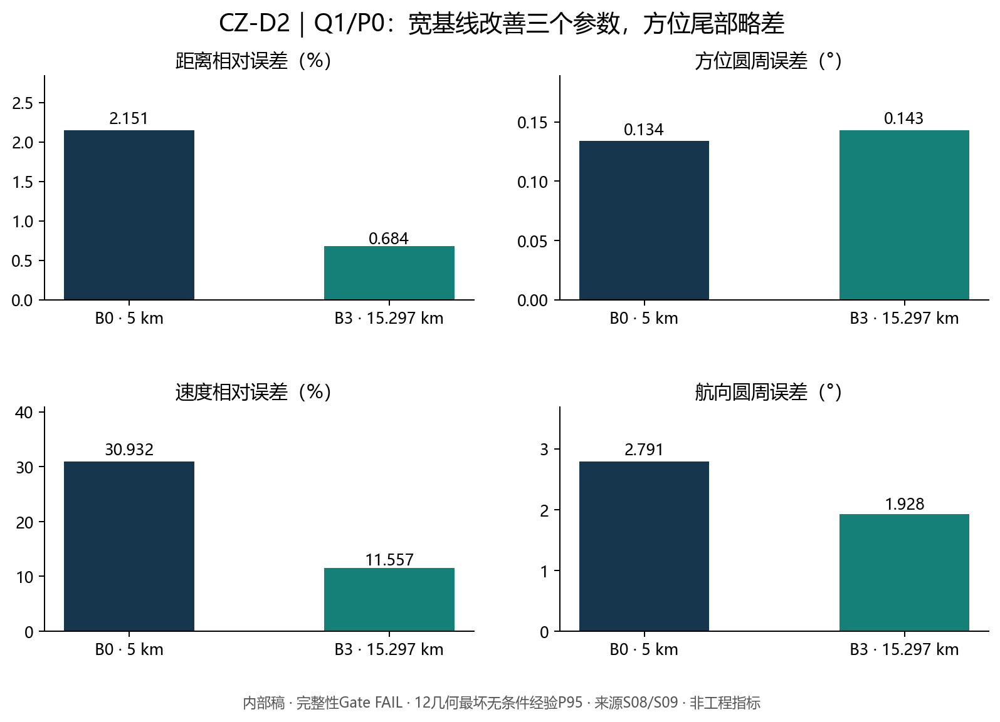
新几何Q1/P0：三个参数改善，方位尾部略差
完整性例外下的描述性结果；12几何最坏无条件P95
内部审阅稿｜未批准对外发送｜CZ-D2完整性Gate保持FAIL | S08/S09
8
Notes:
来源：S08/S09；SOURCE_INDEX.csv提供固定SHA256。
内部稿，未批准外发。原完整性FAIL保持。

Slide 9
完整八组四参数P95
%用于距离/速度，°用于方位/航向；深度NOT_EVALUATED
配置 | 距离 % | 方位 ° | 速度 % | 航向 °
Q1_B0_P0 | 2.151 | 0.134 | 30.932 | 2.791
Q1_B0_P1 | 3.167 | 0.208 | 31.451 | 3.067
Q1_B3_P0 | 0.684 | 0.143 | 11.557 | 1.928
Q1_B3_P1 | 1.018 | 0.218 | 11.706 | 1.970
Q2_B0_P0 | 3.167 | 0.208 | 47.533 | 3.950
Q2_B0_P1 | 4.703 | 0.314 | 49.528 | 4.350
Q2_B3_P0 | 1.029 | 0.215 | 17.426 | 2.791
Q2_B3_P1 | 1.535 | 0.327 | 17.476 | 2.791
每配置6000次；这是经验尾部，不是总体置信保证或工程验收。
内部审阅稿｜未批准对外发送｜CZ-D2完整性Gate保持FAIL | S08/S09
9
Notes:
来源：S08/S09；SOURCE_INDEX.csv提供固定SHA256。
内部稿，未批准外发。原完整性FAIL保持。

Slide 10
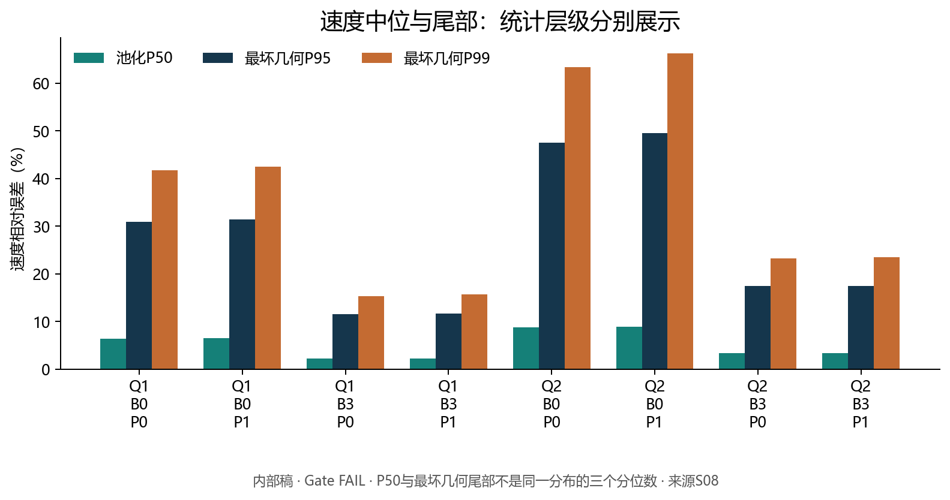
速度：池化中位和最坏尾部必须分别报告
旧Q1/B3速度8.566% → 新面板11.557%；两面板并非配对实验
内部审阅稿｜未批准对外发送｜CZ-D2完整性Gate保持FAIL | S02/S08
10
Notes:
来源：S02/S08；SOURCE_INDEX.csv提供固定SHA256。
内部稿，未批准外发。原完整性FAIL保持。

Slide 11
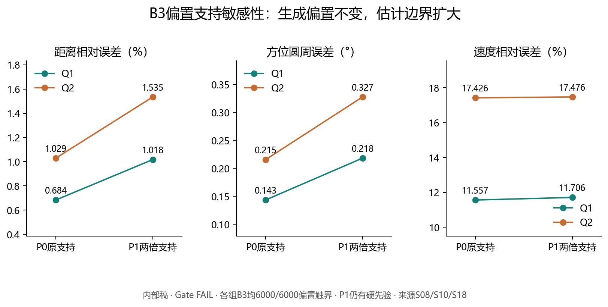
偏置支持是实质条件，不能省略
B3四组均6000/6000至少一项偏置触界
内部审阅稿｜未批准对外发送｜CZ-D2完整性Gate保持FAIL | S08/S10/S18
11
Notes:
来源：S08/S10/S18；SOURCE_INDEX.csv提供固定SHA256。
内部稿，未批准外发。原完整性FAIL保持。

Slide 12
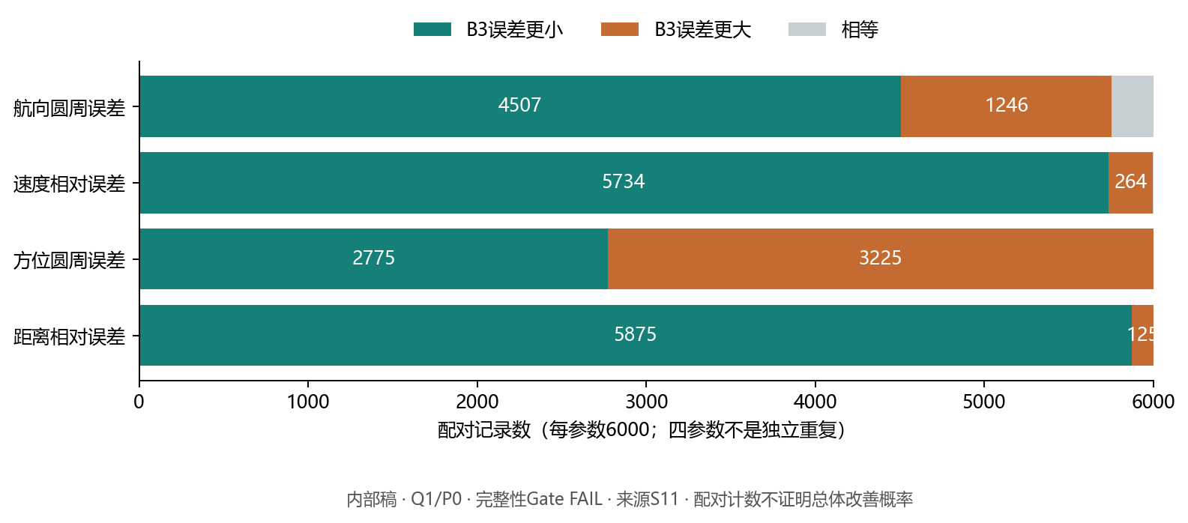
配对变化：保留每个参数的变差记录
Q1/P0；每参数6000对，同一创新并非四份独立证据
内部审阅稿｜未批准对外发送｜CZ-D2完整性Gate保持FAIL | S11
12
Notes:
来源：S11；SOURCE_INDEX.csv提供固定SHA256。
内部稿，未批准外发。原完整性FAIL保持。

Slide 13
完整性例外：原FAIL不改判
条件性数值结果保留；完整性例外必须伴随精度引用
• 539,763 PASS、1 FAIL；主分析/冷审计各一次，零重试
• 失败：两份标准库.pyc缓存访问被拒绝，随后读取源代码
• 日志未观察到成功读取私有真值；不等于OS级隔离认证
• 负责人接受原因解释，未授予整体科研PASS；不再重跑
内部审阅稿｜未批准对外发送｜CZ-D2完整性Gate保持FAIL | S13/S14/S15
13
Notes:
来源：S13/S14/S15；SOURCE_INDEX.csv提供固定SHA256。
内部稿，未批准外发。原完整性FAIL保持。

Slide 14
资源需求：不是一张已验证的精度排行榜
新增资源的理论潜力、已测配置和工程条件分别记账
路径 | 可能受益状态 | 新增条件与未闭合问题
原阵接收链 | 距离/运动候选 | 复数据、阵形、AGC、源频参考、消歧
短垂向 | 局部深度信息 | ＋4通道/4 m；差分增益、可信传播
辅助节点 | 距离/速度/航向 | 5–15.297 km部署；测向、偏置、同步关联
联合增强 | 尚未验证 | 不能把独立结果拼成五维系统
距离落在45–60 km内也不证明第一CZ可检测性；无设备价格、最低数量或经验Pareto承诺。
内部审阅稿｜未批准对外发送｜CZ-D2完整性Gate保持FAIL | S03/S04/S12/S18
14
Notes:
来源：S03/S04/S12/S18；SOURCE_INDEX.csv提供固定SHA256。
内部稿，未批准外发。原完整性FAIL保持。

Slide 15
交付建议与停止边界
研究创新落在观测可提取性、不可辨识方向与资源条件之间的联系
• 主线：原单HLA研究进展、具体能力缺口及可提取观测条件
• 增强参照：双节点四参数结果，连同质量、先验及完整性例外
• 深度：保留局部信息，不填经验测深P95，不承诺五维精度
• 本轮提交后STOP；等待对外措辞审阅，不发甲方、不启动新实验
内部审阅稿｜未批准对外发送｜CZ-D2完整性Gate保持FAIL | S01/S03/S15/S18
15
Notes:
来源：S01/S03/S15/S18；SOURCE_INDEX.csv提供固定SHA256。
内部稿，未批准外发。原完整性FAIL保持。

